Slide 1
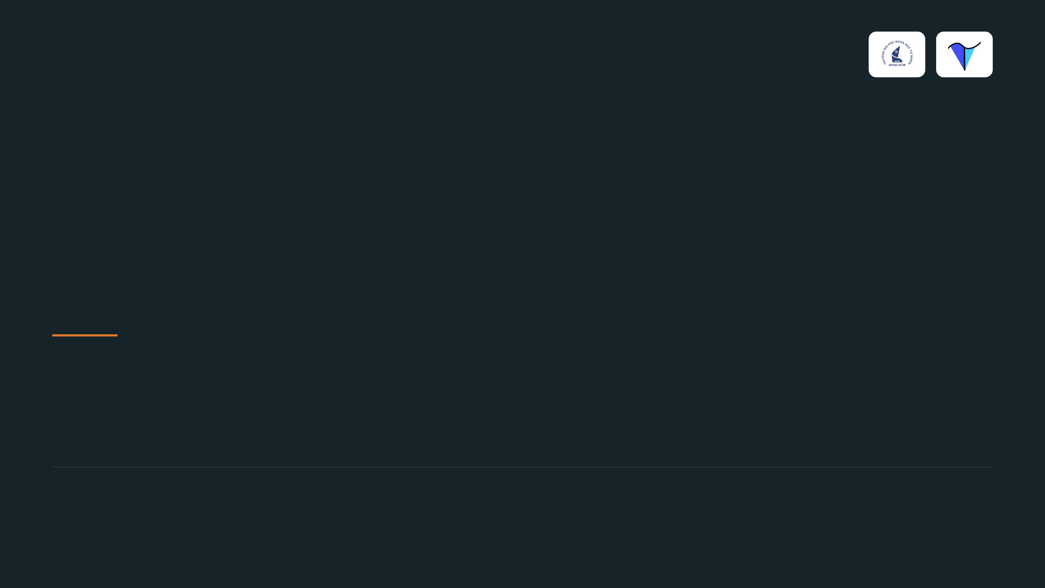
UNIVERSITY OF SCIENCE · VNU-HCM
THE SELF-DRIVING CAR TESTING COMPETITION · ICST 2026
RoadFury → SE2RoadNet
Ưu tiên kiểm thử xe tự lái — bất biến SE(2) bằng kiến trúc
TÓM TẮT ĐỀ TÀI
NHÓM THỰC HIỆN
Xếp hạng kịch bản kiểm thử SDC để lộ lỗi sớm; mô hình bất biến phép xoay / lấy mẫu bằng ràng buộc kiến trúc, không bằng augmentation.
Trần Chí Nguyên · 23102244
Huỳnh Trung Kiệt · 23122039
Đào Sỹ Duy Minh · 23122041

Slide 2
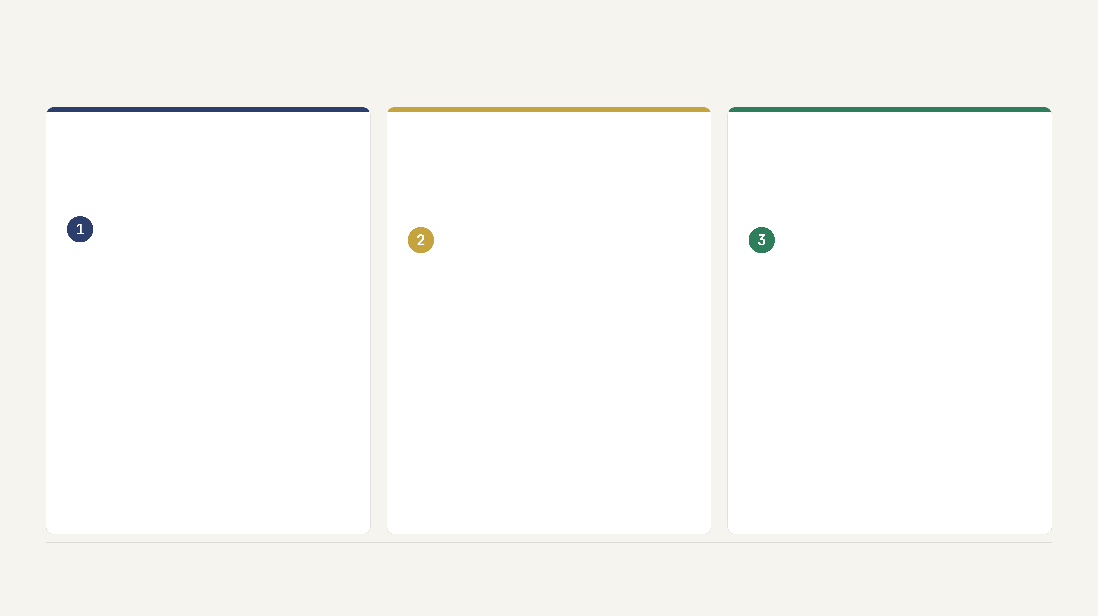
CÔNG TRÌNH LIÊN QUAN · 06
Related Work: 3 hướng tiếp cận
Search-based / Diversity
Feature-based ML
Deep: GNN / CNN / Transformer
Ý tưởng: GA / heuristic chọn tập test đa dạng hành vi (SO-SDC-Prioritizer, Greedy-diversity).
Ý tưởng: vài đặc trưng đường (góc, chiều dài) → mạng chuỗi gọn → rank (ITS4SDC: bi-LSTM, ICST'25).
Ý tưởng: học biểu diễn từ đồ thị đường / ảnh render / chuỗi điểm (GNN, ResNet, RoadFury).
✓ Ưu: không cần nhãn, truyền thống SBST.
✓ Ưu: rẻ, dễ giải thích.
✓ Ưu: APFD cao nhất (RoadFury 0.804).
✗ Hạn chế: đa dạng ≠ lộ lỗi; đặc trưng phụ thuộc khung.
✗ Hạn chế: ít đặc trưng, phụ thuộc khung, tinh chỉnh theo từng bench.
✗ Hạn chế: không bất biến — xoay / lấy mẫu là điểm trôi.
Khoảng trống: chưa phương pháp nào đảm bảo bất biến với phép xoay / tần số lấy mẫu — tất cả dựa vào augmentation (xấp xỉ) hoặc đặc trưng phụ thuộc khung.

